Slide 1
Podstawy zarządzania projektami
Zadanie 5
Michał Gebel 229879

Slide 2
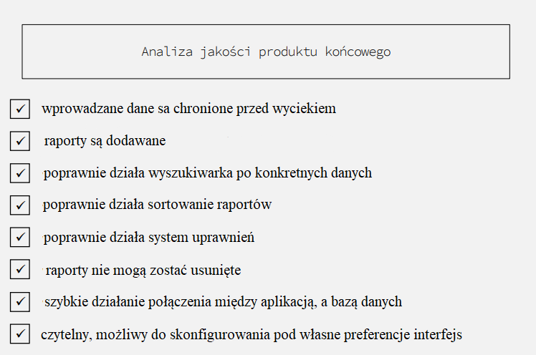
Audyt

Slide 3
Wartość netto projektu
120 000 = 100 494 + 10 199 = 9 307

Slide 4

Ocena końcowa
Wszystkie założenia dotyczące fazy implementacji projektu zostały spełnione. Bardzo ważnym aspektem jest to, że zmieszczono się w planowanym budżecie. Użytkownicy są zadowoleni, prace wykonano na czas. Ponadto nad aplikacją czuwają programiści w ramach możliwości wystąpienia nieprzewidzianych błędów. Można śmiało powiedzieć, że projekt odniósł sukces

